Slide 1
U-16 旭川プログラミングコンテスト事前講習会 プログラムの開発手順
旭川高専 最先端テクノロジー同好会
（リーダ木村 ：全道大会準優勝）

Slide 2
HSPの使い方
今回の講習会では「HSP」
(Hot Soup Processor)を用いて
プログラムを書いていきます。

Slide 3
フォルダの内訳
AsahikawaProcon-Client
HSP本体、サンプルマップ、
クライアントプログラムが入っています
AsahikawaProcon-Server
サーバープログラムが入っています
ClientManual.pdf
クライアントプログラムのマニュアル
ServerManual.pdf
サーバープログラムのマニュアル

Slide 4
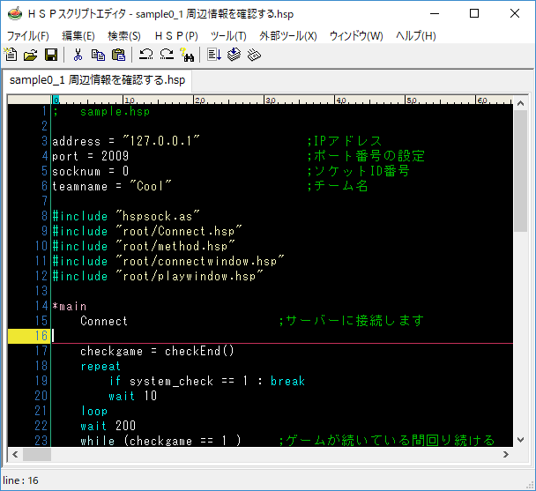
HSPの使い方
「AsahikawaProcon-Client」→「HSPClient」
→「sample1_上に進む.hsp」を
開いてみましょう。

Slide 5


HSPの使い方
図中の左上にある黄色のアイコン(セーブ)もしくは
「ファイル(F)」→「上書き保存(S)」で
ファイルを保存することができます。

Slide 6
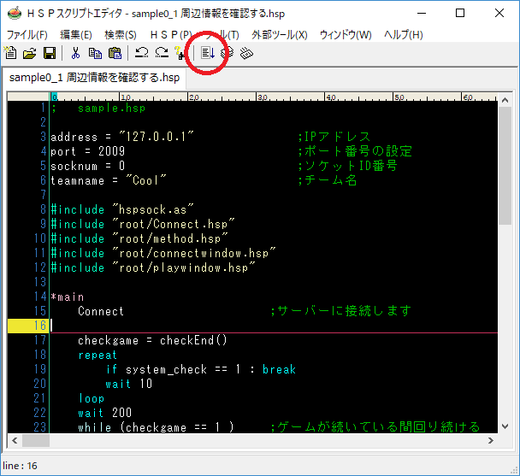

HSPの使い方
図中の下向きの青矢印のアイコン(HSP実行)もしくは
「HSP(P)」→「コンパイル+実行(F5)」を選択すると
クライアントプログラムが実行されます

Slide 7
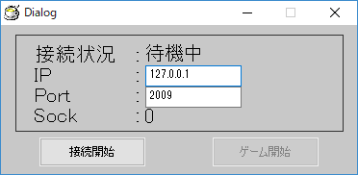
HSPの使い方
クライアントプログラムでは、プログラムを実行すると
このようなウィンドウが表示されます

Slide 8
サーバープログラムの使い方
対戦で用いられる
サーバープログラムの使い方です。

Slide 9
サーバープログラムの使い方
まず、クライアントプログラムを実行して
出てきた画面の「接続開始」のボタンを
1回だけ押します。

Slide 10
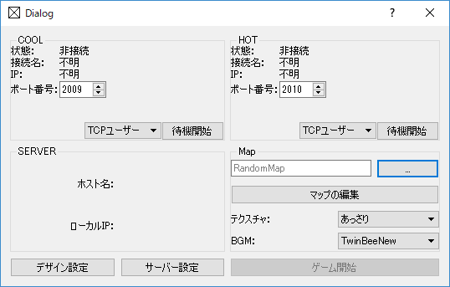
サーバープログラムの使い方
「AsahikawaProcon-Server」→「Windows」
→「AsahikawaProcon-Server.exe」
を開いてみましょう。

Slide 11
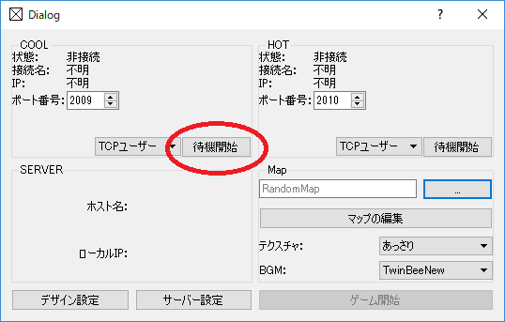
サーバープログラムの使い方
２つの「待機開始」ボタンのうち、ポート番号が
「2009」の方のボタンを押します。

Slide 12
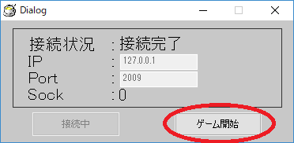
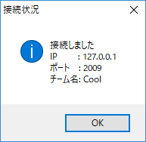
サーバープログラムの使い方
クライアントにて左のようなダイアログが
表示されるので「OK」を押し、その後、
クライアントの「ゲーム開始」を押します。

Slide 13
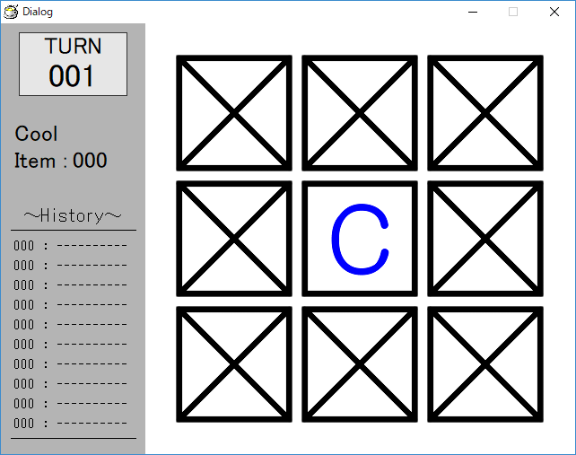
サーバープログラムの使い方
このような画面が現れるので、
クライアントは一旦この状態で待機します。

Slide 14
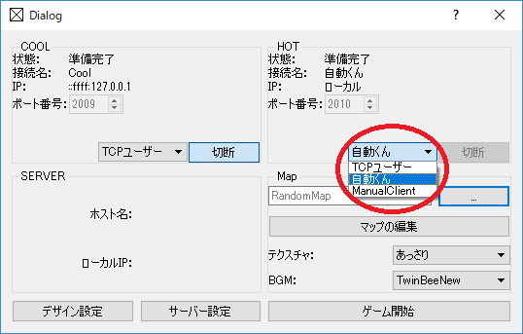
サーバープログラムの使い方
ポート番号が「2010」の方の「TCPユーザー」と
書かれているボタンをクリックし、
「自動くん」に変更します。

Slide 15
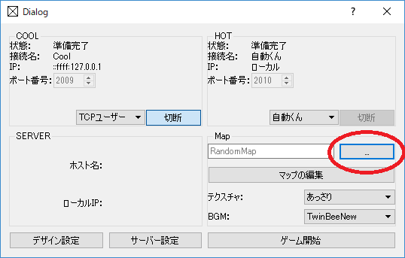
サーバープログラムの使い方
ウィンドウ右側の「…」から、マップを選択します。
今回は「AsahikawaProcon-Client」
→「SampleMap」からサンプルマップ03を使います。

Slide 16
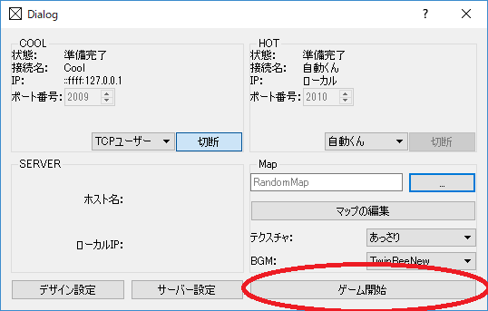
サーバープログラムの使い方
右下にある「ゲーム開始」を押すと
競技が開始します。

Slide 17
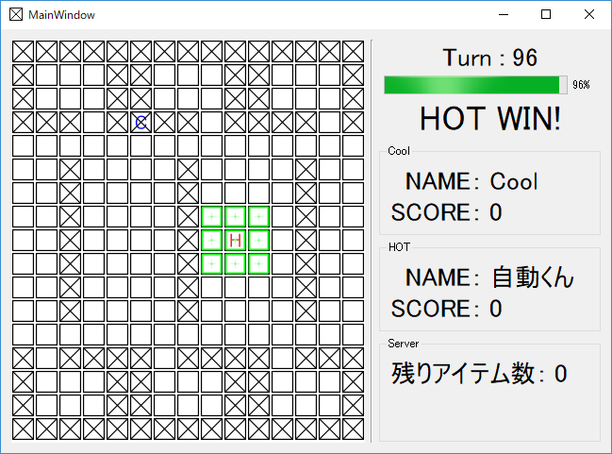
サーバープログラムの使い方
以上のような画面が現れ、競技が進行していきます。

Slide 18
サーバープログラムの使い方(補足)
次の競技を行う場合は、一度クライアントとサーバーをウィンドウ右上の「×」ボタンを押して閉じてください。
（サーバー→クライアントの順番に閉じてください）
クライアント側で「ゲーム開始」を押さずにサーバーを
動かしてしまうとサーバーがフリーズします。

Slide 19
競技プログラムの作成
競技プログラムの
簡単な書き方です。

Slide 20
競技用プログラムの作成
今回はサンプルプログラムを使用します。
Sample1 上に進む
Sample0_1 周辺情報を確認する
Sample0_2 Lookを使う
Sample0_3 Searchを使う
Sample0_4 Putを使う
Sample1_2 壁を見つけたら回避する
Sample1_3 壁を見つけたら回避する2

Slide 21
周辺情報の確認
Sample0_1を用いて、
getReadyで受け取る周辺情報に
何が入っているのかを確認しましょう。

Slide 22
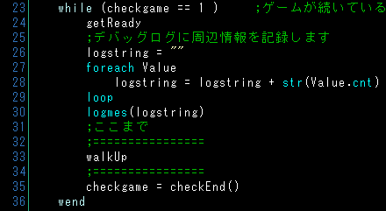
周辺情報の確認
Sample0_1を使用します。
主なプログラムは23～36行目です。
ループ開始
GetReadyで周辺情報を入手
DebugWindowに周辺情報を出力
walkUpで上に向かって移動
以上繰り返し

Slide 23
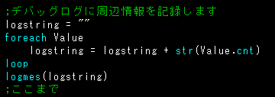
周辺情報の確認
一部のサンプルには以上の処理が書かれています。
これは後述するDebugWindowに
周辺情報を記述するための処理です。
コピーしてプログラムのデバッグに利用してください。

Slide 24
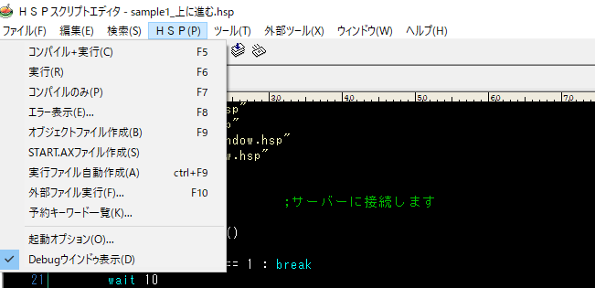
周辺情報の確認
HSPにてsample0_1を開き、「HSP(P)」
→「Debugウィンドゥ表示(D)」を押して
チェックを入れます。

Slide 25
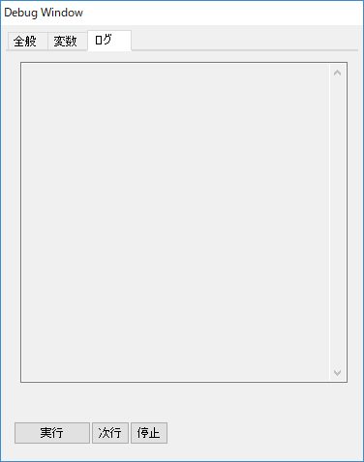
周辺情報の確認
選択した後、プログラムを実行すると
「DebugWindow」という名前のウィンドウが
表示されるので、ウィンドウの「ログ」を選択します。

Slide 26
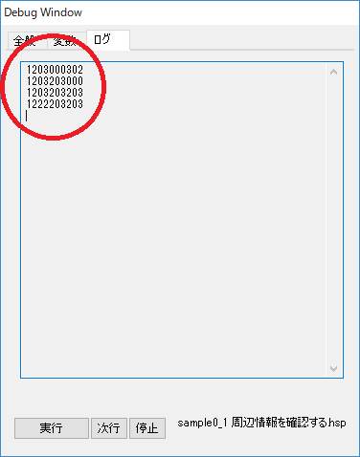
周辺情報の確認
プログラムを実行してみると数値が並びます。
この数値が周辺情報です。
※サンプルマップ01を使用しています

Slide 27




周辺情報の確認
1 | 2 | 0 | 3 | 0 | 0 | 0 | 3 | 0 | 2
2 | 0 | 3
0 | 0 | 0
3 | 0 | 2

Slide 28
Look,Searchの確認
Sample0_2,Sample0_3を用いて、LookとSearchの動きを
確認しましょう。

Slide 29
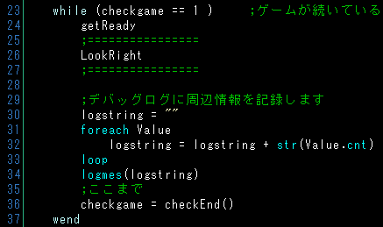
周辺情報の確認
Sample0_2とSample0_3を使用します。
主なプログラムは23～37行目です。
ループ開始
GetReadyで周辺情報を入手
LookRight(SearchRight)で
情報を取得
DebugWindowにLook(Search)で得た
情報を出力
以上繰り返し

Slide 30
Look,Searchの確認
先ほどと同様に、Sample0_2とSample0_3を
動かしてみましょう。
Sample0_2ではサンプルマップ01、
Sample0_3ではサンプルマップ02を使いましょう。

Slide 31
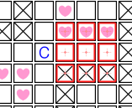
Look,Searchの確認
Sample0_2でサンプルマップ01(Look)
1 | 3 | 3 | 3 | 0 | 0 | 0 | 3 | 3 | 3

Slide 32
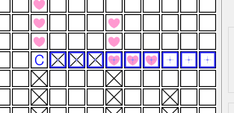
Look,Searchの確認
Sample0_3でサンプルマップ02(Search)
1 | 2 | 2 | 2 | 3 | 3 | 3 | 0 | 0 | 0

Slide 33
Putの確認
Sample0_4を用いて、Putの動きを
確認しましょう。

Slide 34
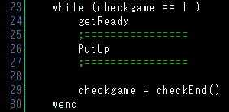
周辺情報の確認
Sample0_4を使用します。
主なプログラムは23～30行目です。
ループ開始
GetReadyで周辺情報を入手
PutUpで上方向に壁を置く
以上繰り返し

Slide 35
Putの確認
Sample0_4を実行し、
サンプルマップ01の上で動かしてみましょう。
putUpが実行され、
上方向に壁が設置されます。

Slide 36
簡単なプログラムの設計
Sample1を改良して、壁を見つけたら回避できるようにしよう

Slide 37
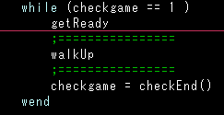
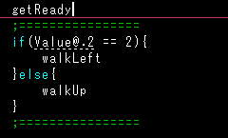
簡単なプログラムの設計
→
Sample1
Sample1_2
Sample1とSample1_2の変更点は以上の通りです。
Sample1では上のみ進みますが、Sample１_2では、
上のマスに壁がある場合は左に移動します。

Slide 38
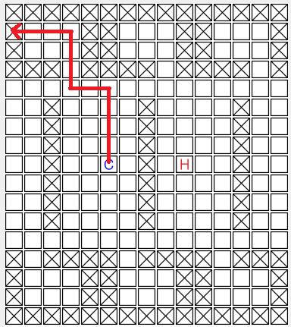
簡単なプログラムの設計
Sample1_2を実行して、サンプルマップ03の上で
動かしてみましょう。上図のような経路を動きます。

Slide 39
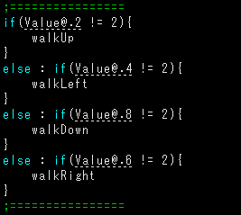
簡単なプログラムの設計
→
Sample1_2
Sample1_3
Sample1_3はSample1_2をさらに変えたものです。
4方向に対応し、「壁があれば避ける」から、
「壁でなければその方向に進む」に変更されました。

Slide 40
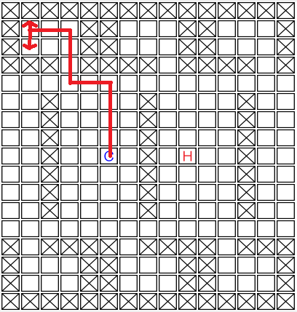
簡単なプログラムの設計
Sample1_3を実行して、サンプルマップ03の上で
動かしてみましょう。上図のような経路を動きます。
壁の入らない代わりに、身動きが取れなくなりました。

Slide 41
簡単なプログラムの設計
同じ場所で何度も繰り返して動いている状態を
ループといい、このループを回避できるような
プログラムを作らなければなりません。
今回の講習会でHSPを用いて、
実際に簡単な競技用プログラムを作ってみましょう。

Slide 42
プログラムの開発手順は以上です
テキストと各種サンプルを
確認しながら、
競技用プログラムを作っていきましょう。

